Slide 1
LCA专题

Slide 2

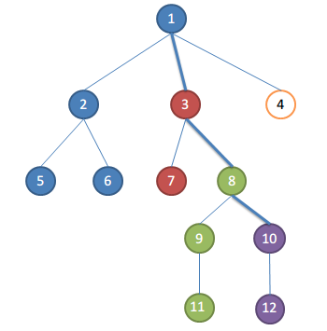
LCA（Least Common Ancestors），即最近公共祖先
介绍的方法：
1.倍增
2.Tarjan
3.ST表

Slide 3
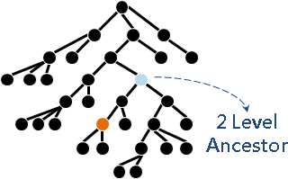
倍增方法：
首先需要知道如何快速第K个祖先 Kth Ancestor
一棵有根树，树上一个点的祖先，通常有许多个。
现在要找到上 k 个祖先。往树根走 k 步。

Slide 4
倍增方法：
很容易想到一種策略
每個節點做為起點，走向樹根，找到所有祖先。
效率：O(QV) -> 爆炸！
預先算好每個節點的上一輩祖先、上兩輩祖先、上四輩祖先、上八輩祖先、 …… ，再以二分搜尋找到上 k 輩祖先。
輩分太高，超出樹根時，可將祖先直接設定成樹根，比較容易實作程式碼。
建立需時 O(VlogV) ，查詢需時 O(logV) 。

Slide 5
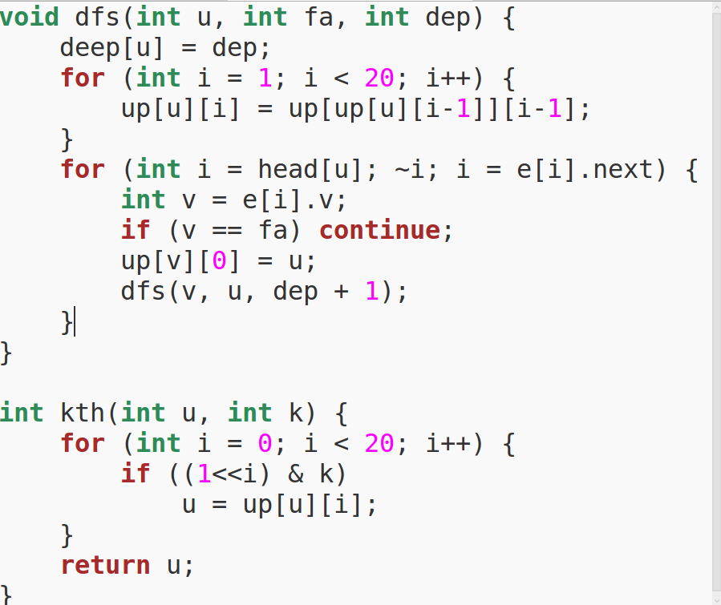
倍增方法：
求Kth：
up[u][i]表示u的第2^i个祖先
up[root][0]初始化为root

Slide 6
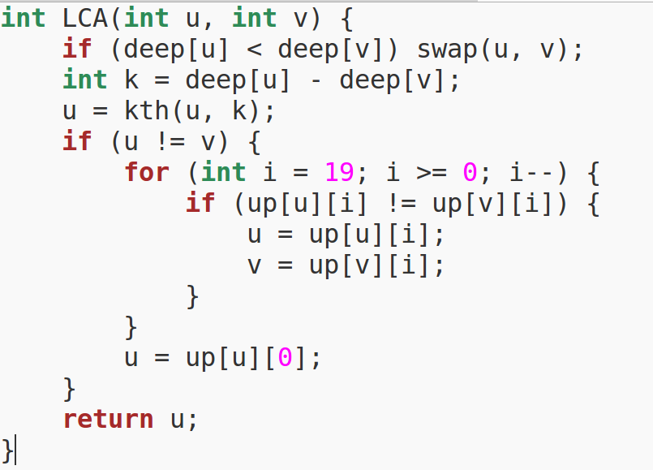
倍增方法：
类似二分 不断减小 一直逼近两个节点的LCA
效率：
建立:O(VlogV)
查询:O(logV)
在线算法

Slide 7
Tarjan算法（离线）：
所谓离线算法，是指首先读入所有的询问（求一次LCA叫做一次询问），然后重新组织查询处理顺序以便得到更高效的处理方法。Tarjan算法是一个常见的用于解决LCA问题的离线算法，它结合了深度优先遍历和并查集，整个算法为线性处理时间。

Slide 8
Tarjan算法：
并查集+dfs
对整个树进行深度优先遍历，并在遍历的过程中不断地把一些目前可能查询到的并且结果相同的节点用并查集合并.

Slide 9
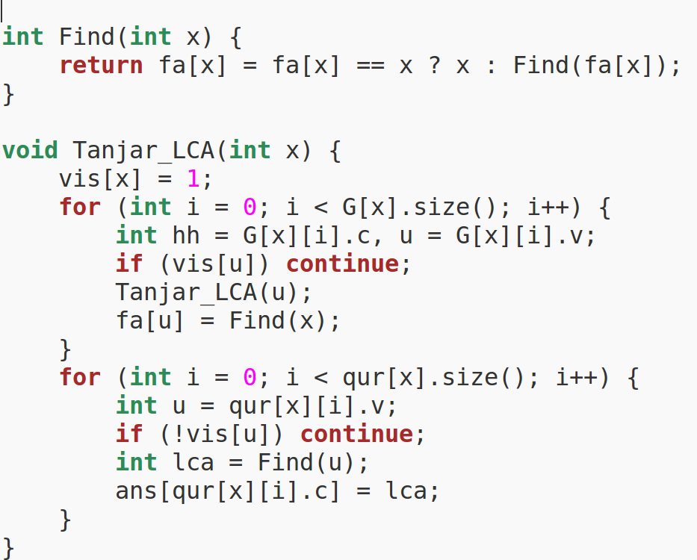
Tarjan算法：
节点每次访问完成后，都指向父节点
对于求u和v的LCA，既要存u对v的询问，也要求v对u的询问
其中c是询问的编号
效率：O(V+Q)

Slide 10
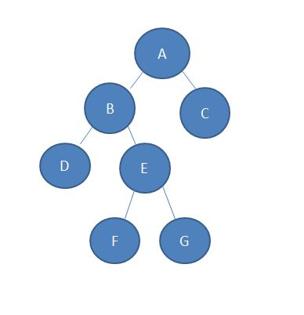
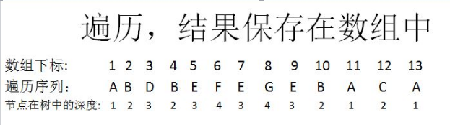
ST表：
根据DFS的，对于两结点u、v，从pos(u)遍历到pos(v)的过程中经过LCA(u, v)有且仅有一次，且深度是深度序列B[pos(u)…pos(v)]中最小的
即LCA(T, u, v) = RMQ(B, pos(u),pos(v))，并且问题规模仍然是O(N)级别的

Slide 11
ST表：
因为ST表和倍增方法都为在线算法，效率类似，并且倍增更加好写
所以在这里就只介绍ST表的基本方法
具体的实现和深入可以看参考这篇博客：不是xgg的博客！

Slide 12
应用：
一般是用于求树上任意两点的距离
dis[v]代表根节点到v的距离
那么dis[u][v] = dis[u] + dis[v] - 2 * dis[lca(u, v)]
PS：PPT中代码均未经AC验证
你竟然在代码里下毒！（

Slide 13
Thanks!

